Slide 1
La reggia di Versailles
La scena del potere

Slide 2
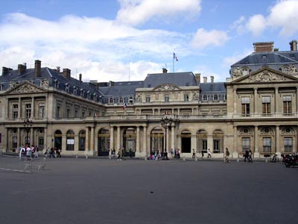
Palais Royal a Parigi

Slide 3
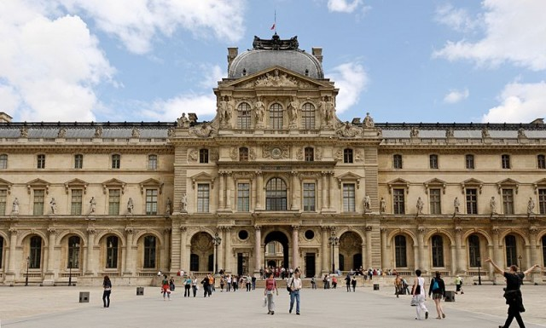
Il Louvre a Parigi

Slide 4
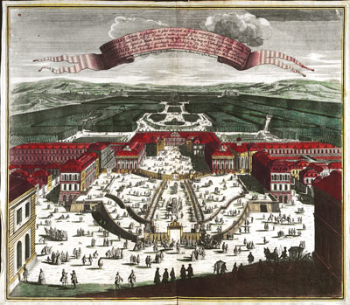
La reggia di Versailles a fine ‘600

Slide 5
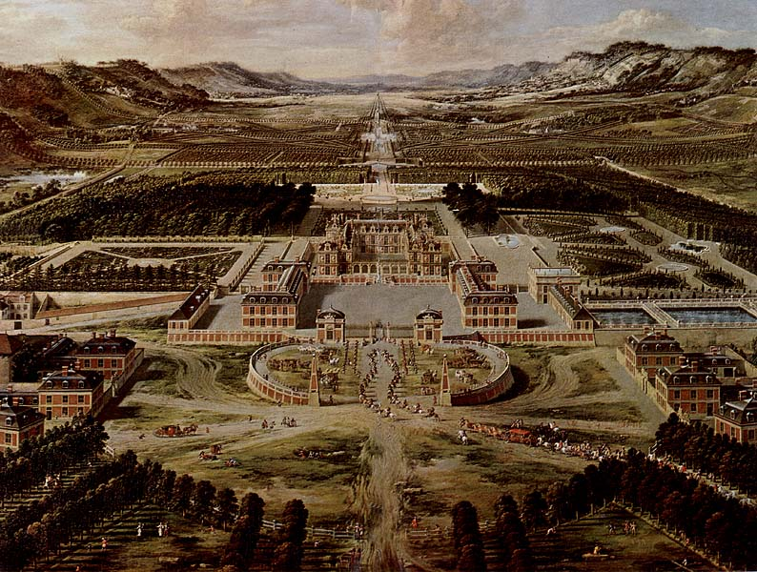
La reggia di Versailles nel 700

Slide 6
Due immagini di Versailles

Slide 7
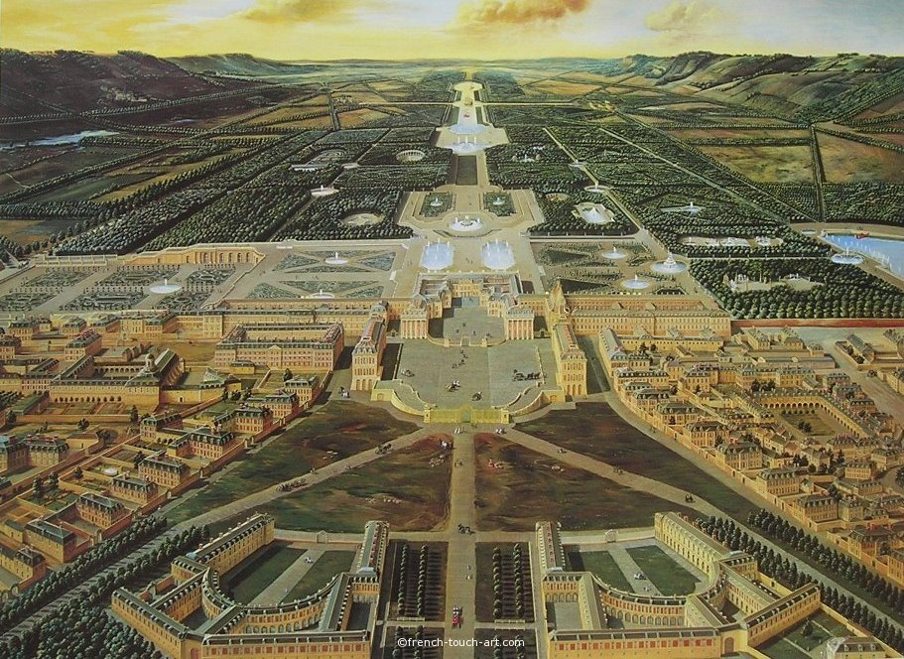
Versailles: reggia e giardini

Slide 8
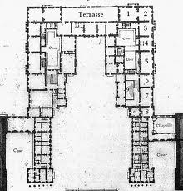
La pianta del palazzo

Slide 9
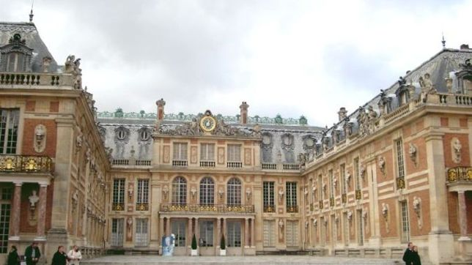
La Cour Royale

Slide 10
Gli spazi interni alla reggia
Un terzo degli spazi della reggia sono destinati al sovrano e alla rappresentanza (con evidente «spreco» di cubature).
Due terzi sono destinati alla residenza di oltre 10.000 persone, per lo più nobili, letteralmente «accampate» a corte.
Versailles è priva di latrine e servizi igienici.
La servitù occupa i sottotetti e le cantine.
Mentre i mansardati sono destinati alle stanze la letto: veri e propri dormitori collettivi destinati ai cortigiani.

Slide 11
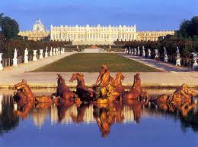
La reggia vista dai giardini

Slide 12
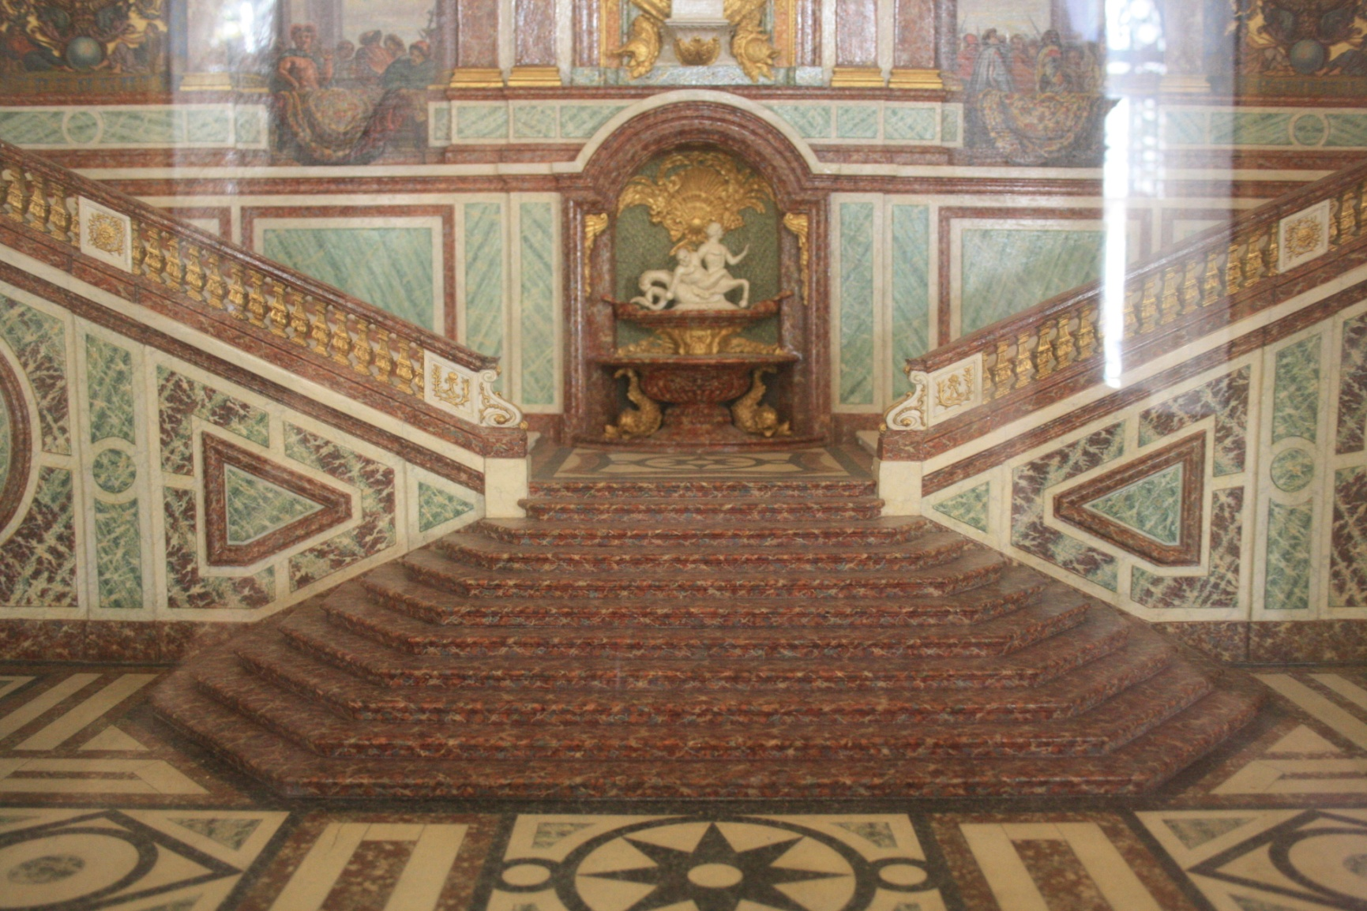
La scala degli Ambasciatori

Slide 13
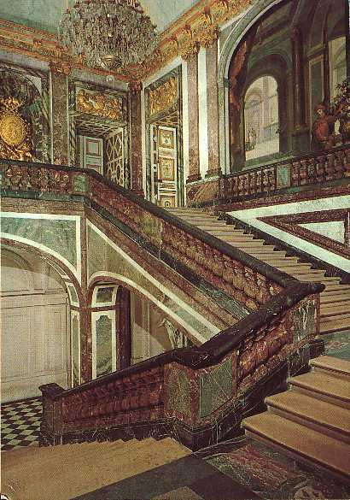
La scala degli Ambasciatori

Slide 14
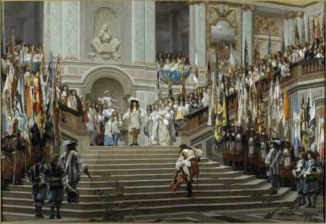

Slide 15
Le camere: elementi teatrali
Le camere non sono concepite per essere abitate, ma per essere ammirate dagli ospiti che si recano in visita al sovrano.
Non sono, quindi, funzionali alla vita quotidiana dei suoi abitanti (che non le abitano), ma disposte «ad effetto».
Sono i cosiddetti «appartamenti di parata».

Slide 16
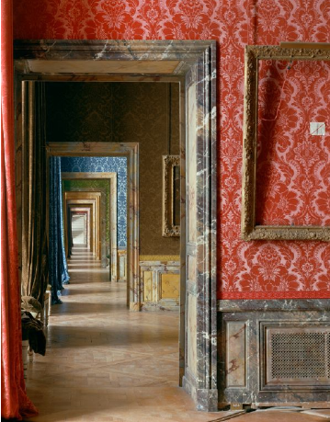
Suite di camere

Slide 17
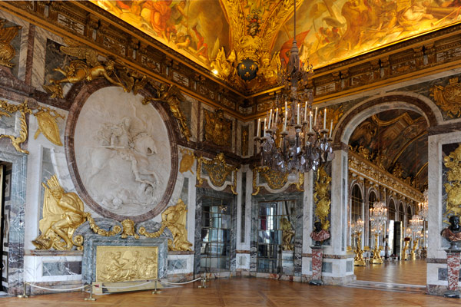
Salone della Guerra

Slide 18
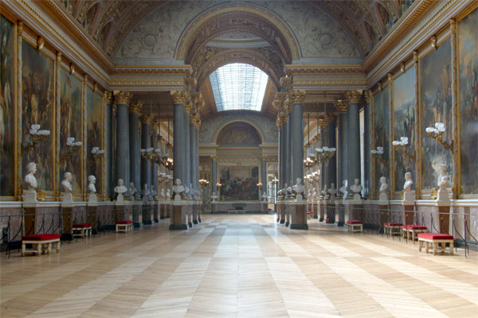
Galleria delle battaglie

Slide 19
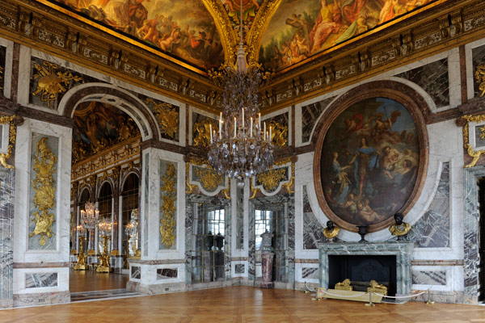
Salone della pace

Slide 20
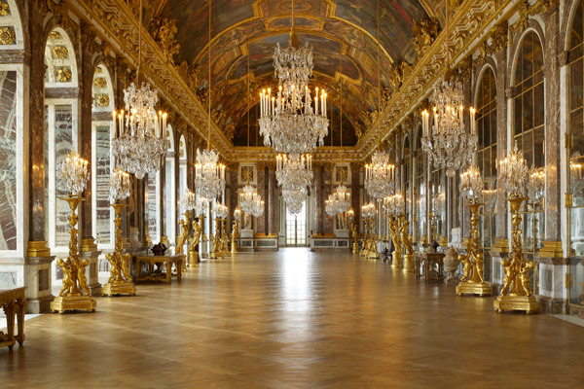
Galleria degli specchi

Slide 21
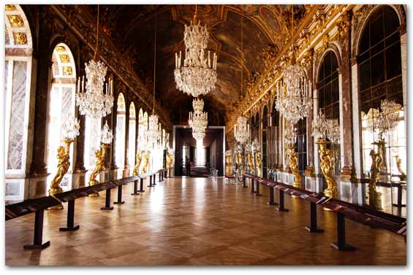
Galleria degli specchi

Slide 22
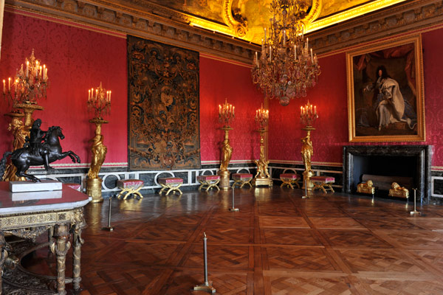
Sala di Apollo

Slide 23
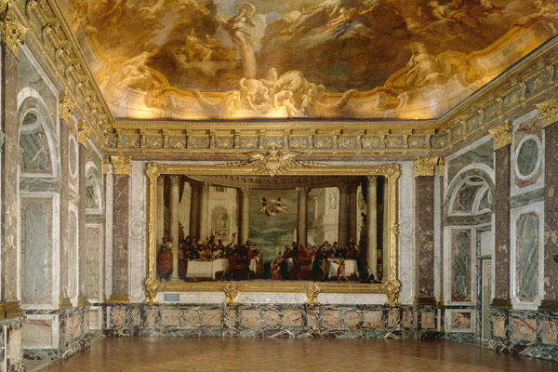
Sala di Ercole

Slide 24
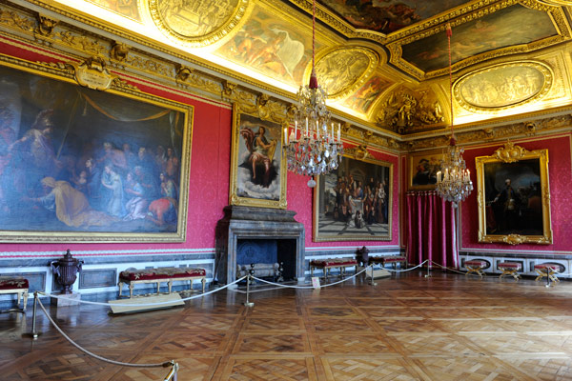
Sala di Marte

Slide 25
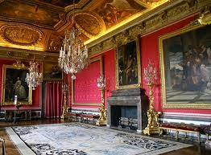
Sala di Marte

Slide 26
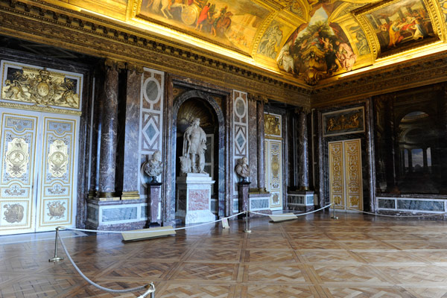
Sala di Venere

Slide 27
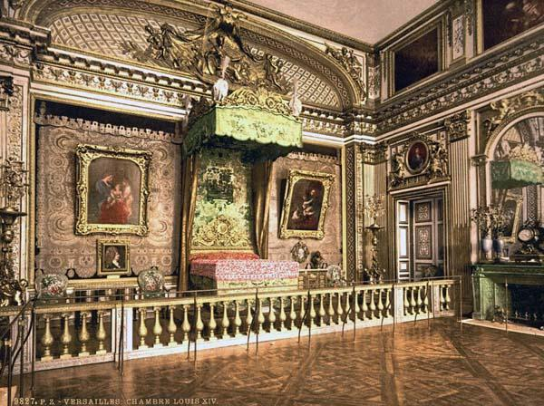
Camera da letto del re

Slide 28
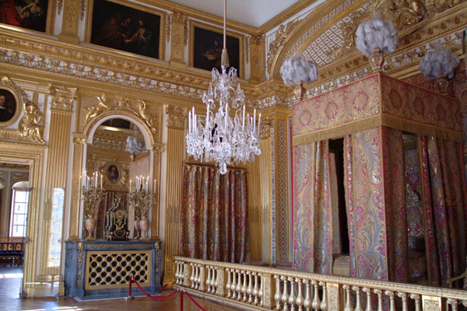
Camera da letto del re

Slide 29
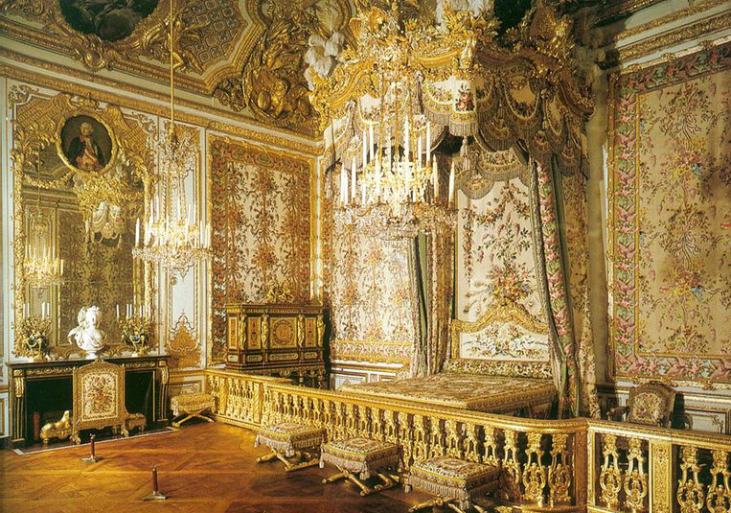
Camera da letto della regina

Slide 30
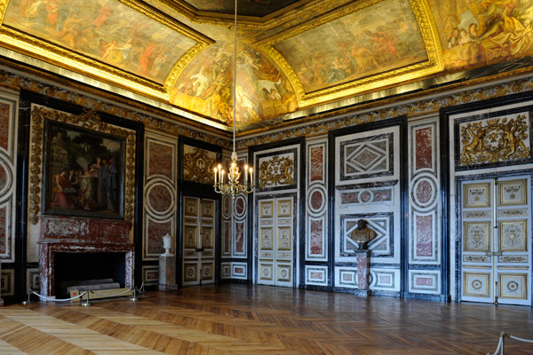
Salone delle Guardie della Regina

Slide 31
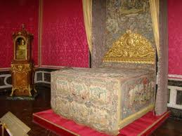
Camera degli ambasciatori

Slide 32
La vita a Versailles
Il Re stabilì regole d'etichetta rigorose e complesse, che trasformavano tutti i suoi atti, anche i più quotidiani, in un cerimoniale quasi sacro.
L'inizio e la fine della giornata erano scanditi dal Grand e Petit Lever (il risveglio) e dal Grand e Petit Coucher (il sonno) del Re e della Regina, ai quali i cortigiani erano ammessi in modo selettivo: i privilegiati avevano l'onore di assistere il Re, dietro la balaustra che separava il letto reale dal resto della stanza, presentandogli un capo di abbigliamento.
Tutte le circostanze della vita erano formalizzate e regolate, dalla nascita dei principi - che avveniva in pubblico, ad evitare ogni contestazione circa la loro legittimità - all'omaggio al re, che avveniva secondo costumi immutabili.
Ugualmente solenni erano i rapporti con il Re delle persone ammesse alla sua presenza, che si trattasse di ricevere gli ambasciatori, della presentazione di gentiluomini o di dame titolate, o di accogliere auguri e felicitazioni.

Slide 33
La vita a Versailles
Per interrompere questo protocollo, Luigi XIV istituì i «Jours d’Appartement»:
tre volte a settimana, dalle 19 alle 22, i cortigiani erano ammessi nell'appartamento reale (il Grand Appartement); là erano preparati buffet, tavolini da gioco, musica e si poteva danzare.
Il Re passeggiava per i saloni informalmente, senza che i signori e le dame invitati dovessero scomodarsi per salutarlo.
Essere ammessi a queste serate era evidentemente un grande onore, che i cortigiani si disputavano.
Nello stesso spirito, Luigi XIV volle riservarsi i Petits appartements, uno spazio dedicato alla vita più privata, il cui accesso era limitato alla famiglia o ai compagni di caccia, che il Re tratteneva volentieri a pranzo.

